Slide 1
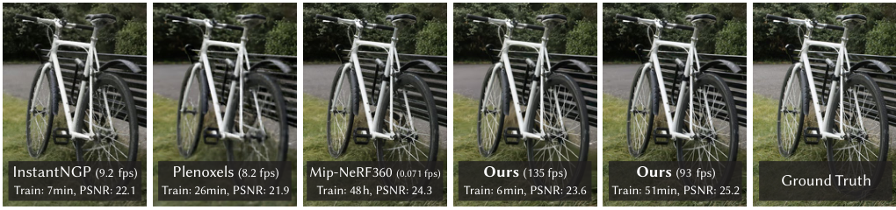
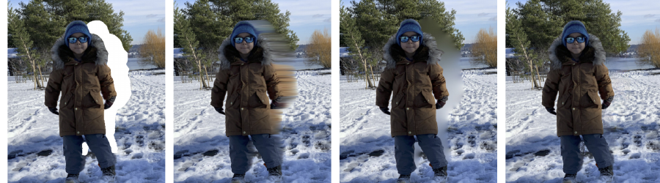
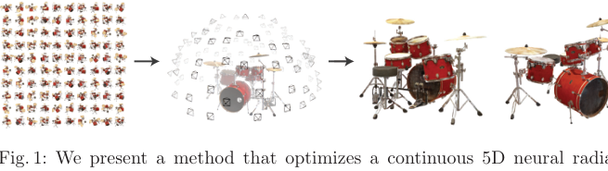
NeRF · 3DGS · 3D Photography
论文学习总结：从新视角合成基础到单图 3D photo
重点：我学到了哪些场景表示、渲染加速和分层表达思想

Slide 2
概述
三篇论文形成从基础到单图浅 3D 的阅读链路
• NeRF：用神经网络连续表示 3D 场景，再用体积渲染生成新视角。
• 3DGS：用显式 3D 高斯表示场景，把高质量渲染推进到实时。
• 3D Photography：从单张 RGB-D 图像生成可小幅晃动的 3D photo。
阅读方式
逐段翻译 → 大意梳理 → 概念拆解
本次新增
3D Photography 开始直接对应单图浅 3D 表达。

Slide 3
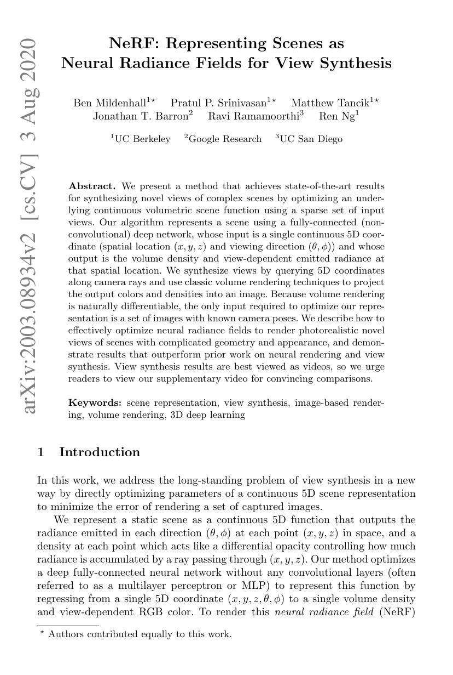
NeRF
NeRF 用 MLP 把整个场景编码进网络权重
• 输入：3D 空间位置 + 观察方向。
• 输出：颜色 RGB + 体积密度 sigma。
• 直觉：给网络一个空间点，它回答这里是什么颜色、这里有多实。

Slide 4
NeRF
位置编码让 MLP 能学到更清晰的高频细节
MLP 替代体素网格
• 不是让 MLP 自己发明高频细节，而是提前把多种频率的表达材料给它。
• 这解释了为什么去掉位置编码后，NeRF 结果会明显变模糊。
体素网格分辨率翻倍，存储约扩大 8 倍；NeRF 用网络权重存场景，更紧凑。
位置编码
把 xyz 坐标展开成 sin/cos 多频率基底，缓解直接输入坐标导致的模糊。

Slide 5
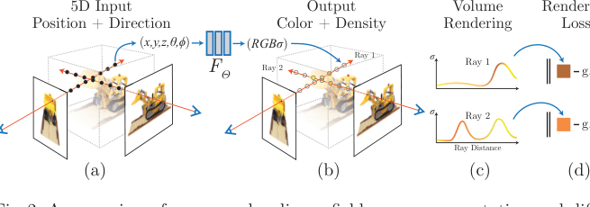
Method
NeRF 沿光线采样，再用体积渲染叠加成像素
体积渲染
像穿过多层半透明玻璃：每层贡献颜色，越后面的层被前面削弱。
分层采样
粗网络先找物体大概位置，细网络把更多采样点放到重要区域。
核心收益
减少在空白空间浪费计算，同时保持细节质量。

Slide 6
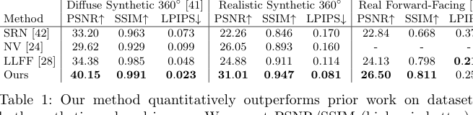
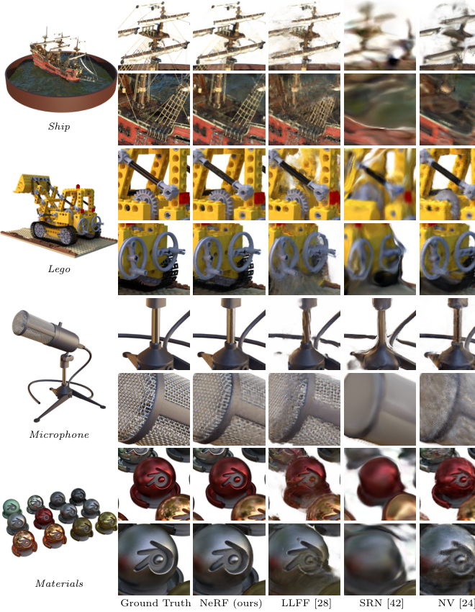
局限
NeRF 质量高，但训练和渲染都很慢
• 需要几十张输入图和准确相机位姿。
• 每个场景都要单独训练，训练时间长。
• 渲染慢：每帧需要大量 MLP 查询。
• 结论：NeRF 是高质量新视角合成框架，但不是实时工程方案。

Slide 7
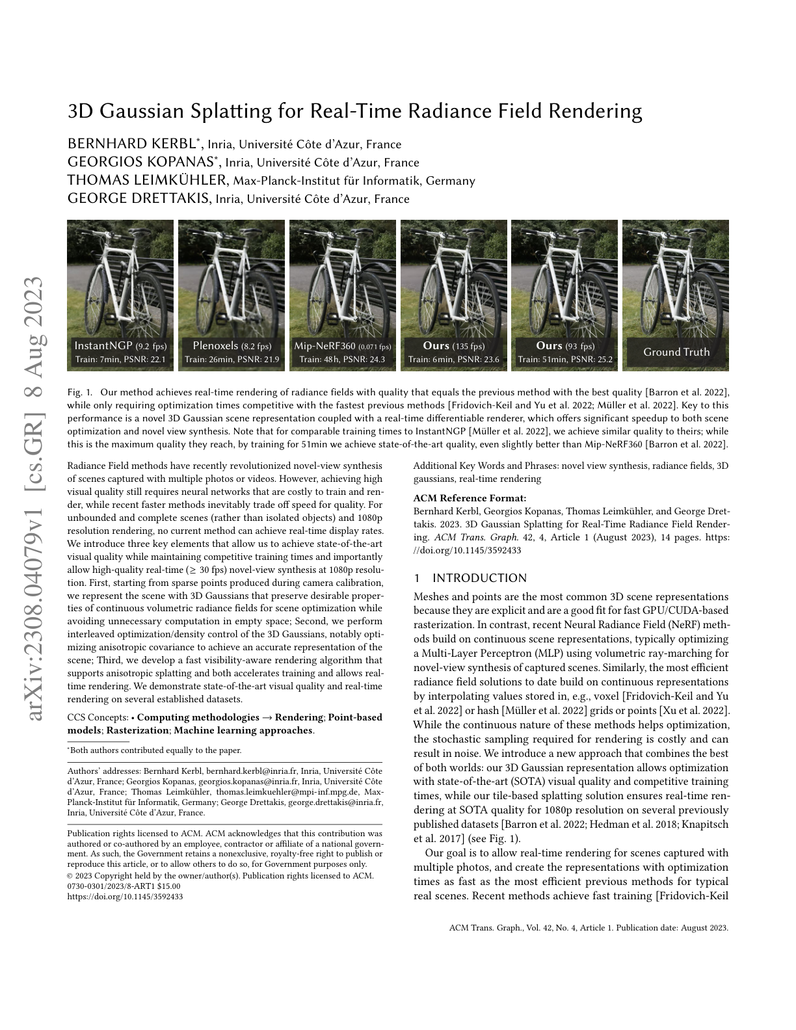
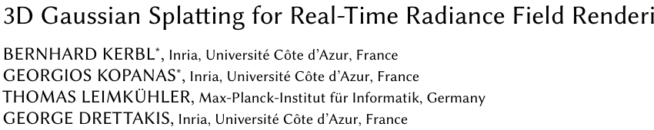
3DGS
3DGS 不用 MLP 存场景，而是用显式 3D 高斯
• 每个高斯保存：位置、缩放、旋转、不透明度、球谐颜色系数。
• 直觉：很多半透明小椭球组合起来，表示一个完整场景。
• 显式表示的好处：渲染时可以直接投影到屏幕，不用反复查询网络。

Slide 8
速度
3DGS 快在把光线步进换成屏幕空间投影和混合
NeRF 渲染
3DGS 渲染
每根光线采很多点，每个点查询 MLP，计算量大。
高斯投影到屏幕，按深度排序，再做 alpha 混合。
核心理解：数学直觉仍是透明叠加，但实现方式更适合 GPU 并行。

Slide 9
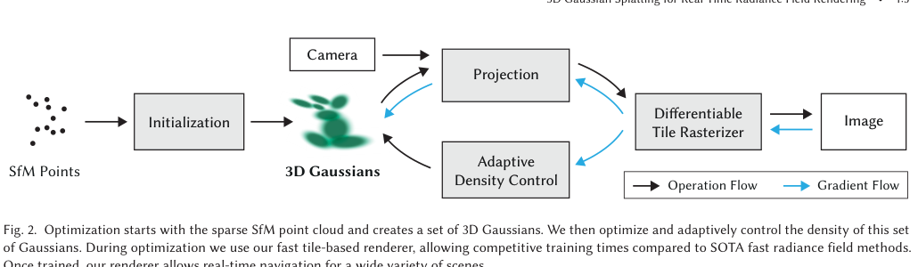
Method
3DGS 的三个关键技术点：表示、增密、光栅化
3D 高斯表示
自适应密度控制
瓦片光栅化
协方差拆成缩放和旋转，优化更稳定。
细节不足就克隆或分裂；贡献低就删除。
屏幕分块后并行排序、混合，提升实时速度。

Slide 10
小结
基础部分让我理解了新视角合成的两条主线
NeRF
3DGS
隐式 MLP；质量高；存储小；训练和渲染慢。
显式高斯；渲染实时；训练更快；存储和排序更复杂。
• 场景表示决定了渲染方式，也决定了速度和存储取舍。
• 但这两篇都依赖多图和相机位姿。
• 接下来进入更贴近本课题的 3D Photography。

Slide 11
3D Photo
3D Photography 研究单张 RGB-D 图像如何生成可晃动照片
• 输入：一张 RGB-D 图像，即 RGB 彩色图 + Depth 深度图。
• 输出：可小幅视角移动的 3D photo。
• 如果只有普通 2D 照片，需要先用单目深度估计得到深度图。
与课题关系
目标不是完整 360 度重建，而是小范围视角变化带来的运动视差和立体感。

Slide 12
问题
显露区域是单图 3D photo 的核心困难
• 显露区域：原图中被前景遮挡，但新视角下露出来的背景内容。
• 直接按深度重投影会出现空洞。
• 强行拉伸周围像素会出现拉伸和模糊伪影。
• 因此需要对被遮挡区域进行合理补全。

Slide 13
流程
论文把单图 3D photo 拆成分层、补全和轻量渲染
• RGB-D 输入 → 深度预处理。
• 构建 Layered Depth Image (LDI)。
• 检测深度不连续边界，并切开前景/背景连接。
• 为背景侧生成待补全区域，同时补全颜色和深度。
• 合回 LDI，再转成 textured mesh 快速渲染。
重要理解
它不是直接端到端生成新视角，而是把浅 3D 拆成多个可解释模块。

Slide 14
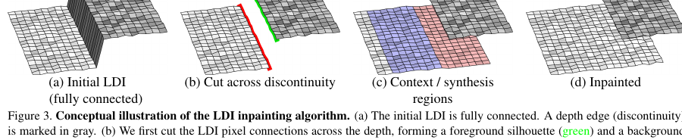
LDI
LDI 比普通 RGB-D 多了保存遮挡背景的能力
• 普通 RGB-D：每个像素位置只有一个颜色和一个深度。
• LDI：同一图像位置可以存多个颜色和深度样本。
• 在遮挡边界附近，LDI 可以额外保存被前景挡住的背景内容。
• 论文还保存像素连接关系，避免前景和背景在深度突变处被错误粘连。

Slide 15
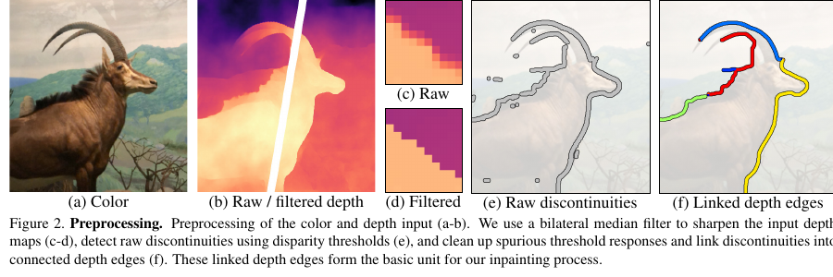
预处理
浅 3D 最容易在前景和背景交界处出错
• 输入深度图的边界通常模糊，不能直接使用。
• 先把深度转换到视差空间并归一化。
• 用 bilateral median filter 锐化深度边界。
• 根据相邻像素视差差异检测深度不连续位置。
• 清理噪声，并连接成 linked depth edges。

Slide 16
启发
这篇论文给出单图浅 3D 的清晰工程拆分
1 深度估计
2 分层表示
3 遮挡补全
4 实时渲染
普通 RGB 照片需要先估计深度；深度边界尤其关键。
用 LDI 或类似表示保存前景、背景和遮挡关系。
显露区域需要同时补颜色和深度。
生成后转成 mesh 等显式表达，交给图形引擎渲染。
• 深度图质量不只看整体误差，更要看前景/背景边界。
• 只补 RGB 会有纹理但缺几何；只补深度又没有真实画面。
• 颜色和深度需要一起补，浅 3D 才不容易露馅。

Slide 17
下一步
读完 3D Photography 后，后续重点看三组对比
• 与 SLIDE 对比：硬分层为什么会损伤头发、细线、边缘结构？软分层如何缓解？
• 与 TMPI 对比：LDI 稀疏但结构复杂，MPI 规则但冗余，TMPI 如何折中？
• 与 MINE 对比：离散深度层和连续深度表示各适合什么场景？
• 后续继续把 04-06 论文补进同一套汇报材料。
当前阶段小结
基础：NeRF/3DGS → 单图浅 3D：3D Photography → 下一步：SLIDE/TMPI/MINE

